Slide 1
Atendimento fonoaudiológico de crianças e adolescentes com disfagia orofaríngea (SIGPEX: 202419890) EIXO III: Ensino, Pesquisa e Extensão
II ENCONTRO DE BOAS PRÁTICAS
Hospital Universitário Polydoro Ernani de São Thiago
HU/UFSC/EBSERH
Coordenação: Profa. Dra. Diane de Lima Oliveira (Departamento de Fonoaudiologia/UFSC)
Alunos envolvidos: Maria Vanessa dos Santos Silva, Nathalie Cristine Krüger, Ester Lopes Silvério, Valquíria Zandoná Nedel, Deborah Arent Boeger.

Slide 2
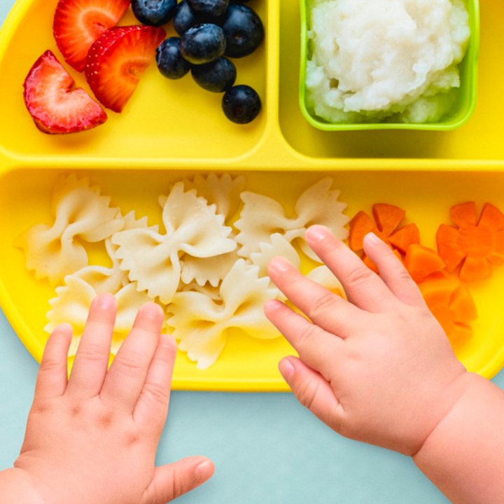
Introdução
Tem sido cada vez maior o número de crianças com dificuldades relacionadas à alimentação e à deglutição, em virtude do aumento de sobrevivência da população neonatal.
Desta forma, proporcionar um espaço para acolhimento e tratamento destas queixas é primordial para auxiliar no desenvolvimento das crianças.

Slide 3
EQUIPE
Desenvolvimento da experiência
Alunos voluntários da graduação Fonoaudiologia/UFSC
Alunos bolsistas (PROBOLSAS)
Residente Saúde Materno Infantil
LOCAL DE ATENDIMENTO
Ambulatório de Fonoaudiologia – 2º andar (Área de Saúde Auditiva)
Terça-feira à tarde
Agendamentos – regulados pelo NIR – agendados no Ambulatório de Pediatria

Slide 4
N=31 crianças – primeiro ano da ação
Idade= 26,6 meses (± 28,4 meses)

Slide 5
Conclusão e Propostas:
Os atendimentos têm propiciado diagnosticar e reduzir as sequelas da disfagia e dificuldades alimentares - espaço de aprendizado, com a interlocução entre graduandos e pós-graduandos.
Esta ação tem colaborado com o atendimento da disfagia infantil, situação de risco à segurança do paciente, demanda ainda não contemplada nesta instituição.
DESAFIOS – PROPOSTA FUTURA: Discussão em equipe multiprofissional, incluindo acadêmicos e residentes.

Slide 6
Contatos
Email:
disfagiainfantil.ufsc@gmail.com
diane.oliveira@ufsc.br
Instagram do Ambulatório
@disfagiainfantil.ufsc

